Slide 1

E-Commerce
Kaufmann/-frau
WooCommerce Grundlagen
www.plativio.at / Kurs: E-Commerce Kaufmann/-frau

Slide 2
Organisatorisches
Bitte jeden Sonntag Abend in den Stundenplan schauen
2 x 15 Minuten Pause
Während der Workshop-Zeit sind die Workshop-Aufgaben auszuarbeiten
Pünktlich sein ist wichtig!
Unbedingt rechtzeitig melden wenn ihr euch verspätet oder nicht kommen könnt. Office: office@plativio.at

Slide 3
Organisatorisches
Modularer Kurs:
Onlineshop
Newsletter Marketing & Mobile Marketing
Rechtliche Grundlagen & DSVGO
Online Marketing Grundlagen, Website Analyse
Suchmaschinenmarketing & Analyse
Social Media Marketing
Kommunikation, Kund*innenreklamation & Kund*innenbindung
WooCommerce (eShop-Lösung)
Bearbeiten von Warendaten in WooCommerce

Slide 4


Organisatorisches
Begleitende Bücher: Lehrbuch & Übungsbuch. Das Lehrbuch kann im Office ausgeborgt oder gekauft werden (Link am Bild).

Slide 5
Agenda
Word-Press Grundlagen
Was ist WooCommerce
WooCommerce einrichten
Produkte anlegen
Varianten anlegen

Slide 6
Wordpress Grundlagen

Slide 7
Wordpress
Das beliebteste Content-Management-System der Welt!
Es ist gratis, aber die hunderten (professionell sinnvollen) Plug-Ins dazu sind es zum größten Teil nicht.
Wir beschränken uns im Wesentlichen bei den Funktionen innerhalb von Wordpress auf die Nutzung von WooCommerce!
Log-In auf unserer Demo-Wordpress-Site: Benutzername: TN1 bzw TN2 und PW: Yse4$rfvcx
hier anmelden: https://blizzwerk.de/wp-admin

Slide 8
Was ist WooCommerce?

Slide 9


Was ist WooCommerce?
eShop-Lösung
Ein Plug-In, das in Wordpress integriert wird
Gewährleistet den reibungslosen Ablauf von online-Geschäftsprozessen

Slide 10
E-Commerce Software vs. ERP Systeme
E-Comm Plug-In (WooCommerce)
Funktionen konzentrieren sich auf den Online-Vertrieb und dessen Prozesse
Integration mit Zahlungsanbietern, Versanddienstleistern und Marktplätzen
Richtet sich an kleine und mittlere Unternehmen und ist bedingt für größere Unternehmen skalierbar
ERP-System
Funktionen gehen über den reinen E-Comm Bereich hinaus
Daten werden über verschiedene Abteilungen hinweg integriert mit einer zentralen Datenbank
Richtet sich hauptsächlich an große Unternehmen mit komplexen Geschäftsprozessen

Slide 11
Wichtige Funktionen von WooCommerce I
Lagerverwaltung, Bestellabwicklung, Rechnungsstellung, Versandabwicklung, Zahlungsabwicklung, Marktplatzintegration, Analyse, Reporting
Lagerverwaltung: Bestände überwachen, Bestellungen verfolgen, Lieferungen verwalten, automatische Nachbestellungen ein- richten
Bestellabwicklung: Bestellungen automatisch importieren, Bestellstatus aktualisieren,
Mit zusätzlichen Plug-Ins: Multichannel-Vertrieb, Lieferscheine generieren, Labels drucken

Slide 12
Wichtige Funktionen von WooCommerce II
Integration von Zahlungsanbietern: Integration mit verschiedenen Zahlungsanbietern und Methoden wie Kreditkarten, PayPal, Banküberweisungen u.a.
Mit weiteren Plug-Ins:
  Marktplatzintegration
  = nahtlose Integration mit verschiedenen Online-Marktplätzen. Produkte dort listen, Bestellungen synchronisieren und Kommunikation mit Marktplätzen automatisieren
  Reporting und Analytics: umfangreiche Analysefunktionen, Berichte generieren, andere Leistungskennzahlen erhalten

Slide 13
WooCommerce einrichten

Slide 14
WooCommerce aufrufen
Es wird eine bestehende Wordpress-Blogsoftware benötigt.
Nach der Anmeldung in der linken Seiten-Navigation auf WooCommerce klicken

Slide 15
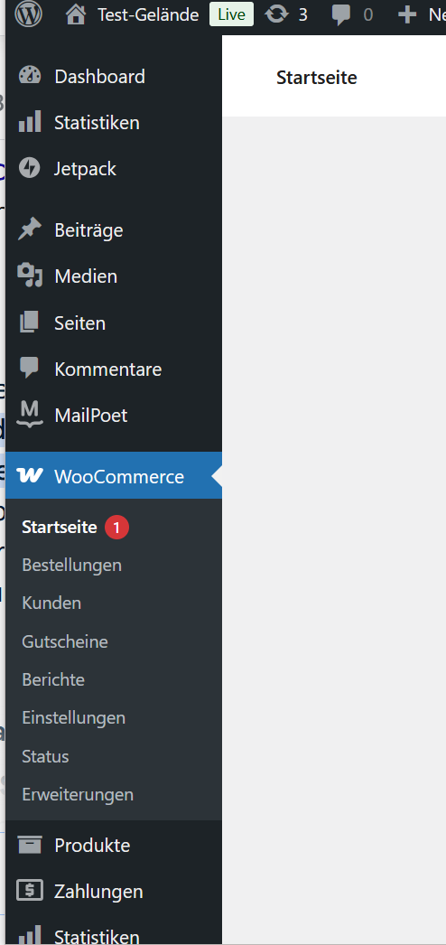
WooCommerce ist ein „Programm in einem Programm“, das zahlreiche Unterpunkte hat. Es verzahnt sich nahtlos in Wordpress!

Slide 16
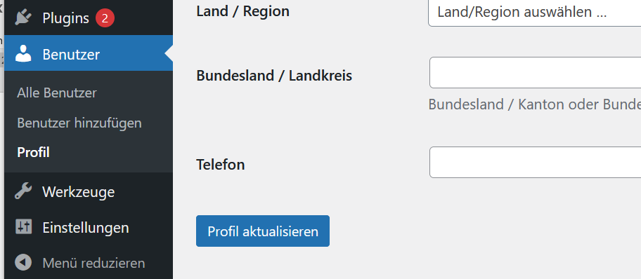
Login ändern
Benutzer und Passwort (von Wordpress) können nachträglich geändert werden. Am besten Daten, die man sich leicht merkt. Dann ganz runter scrollen und auf Profil aktualisieren klicken.

Slide 17
Produkt anlegen

Slide 18
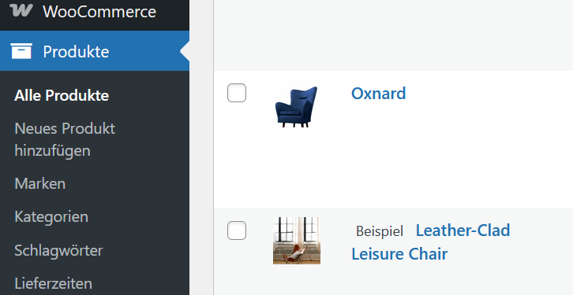
Ein Produkt anlegen
Unter dem Punkt
Produkte auf
Neues Produkt hinzufügen klicken

Slide 19
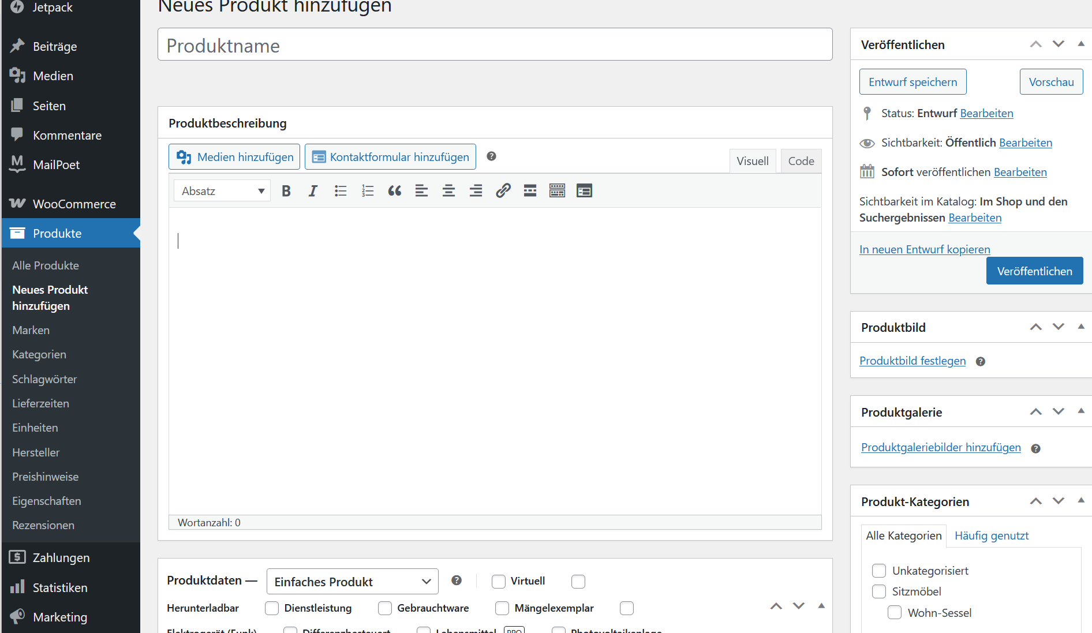

Slide 20
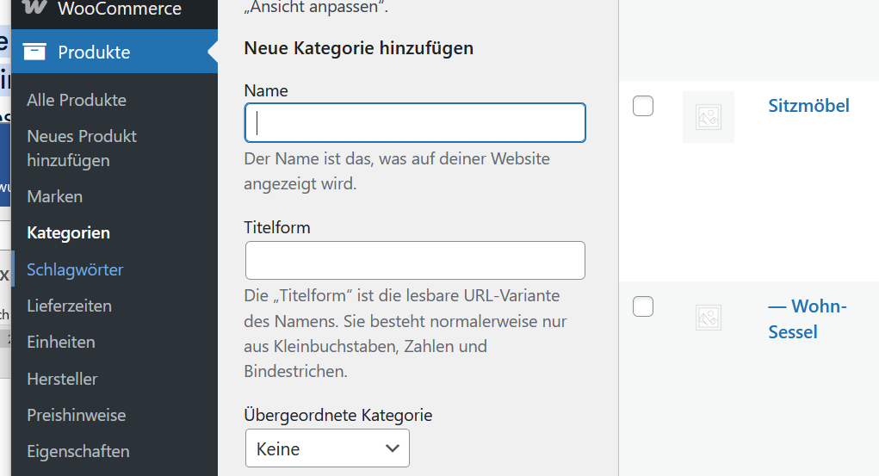
Eine Kategorie anlegen
In der Seiten-Navi Kategorie anklicken. Es können Kategorien verschachtelt werden, sodaß es auch über-geordnete Kategorien gibt!
Nach dem Ausfüllen ganz unten auf den blauen Button Neue Kategorie hinzufügen klicken.
Danach kann ein neu angelegtes Produkt der Kategorie hinzugefügt werden

Slide 21
Varianten anlegen

Slide 22



Was sind Varianten?
Small, Medium, Large

Slide 23
Varianten anlegen
Um eine Artikelvariante anzulegen, muss man zuerst die Attribute einer Variante anlegen.
Dazu muß das Produkt aufgerufen werden.
Bei Produktdaten (unterhalb der Produktbeschreibung) bitte auf
Variables Produkt stellen.

Slide 24
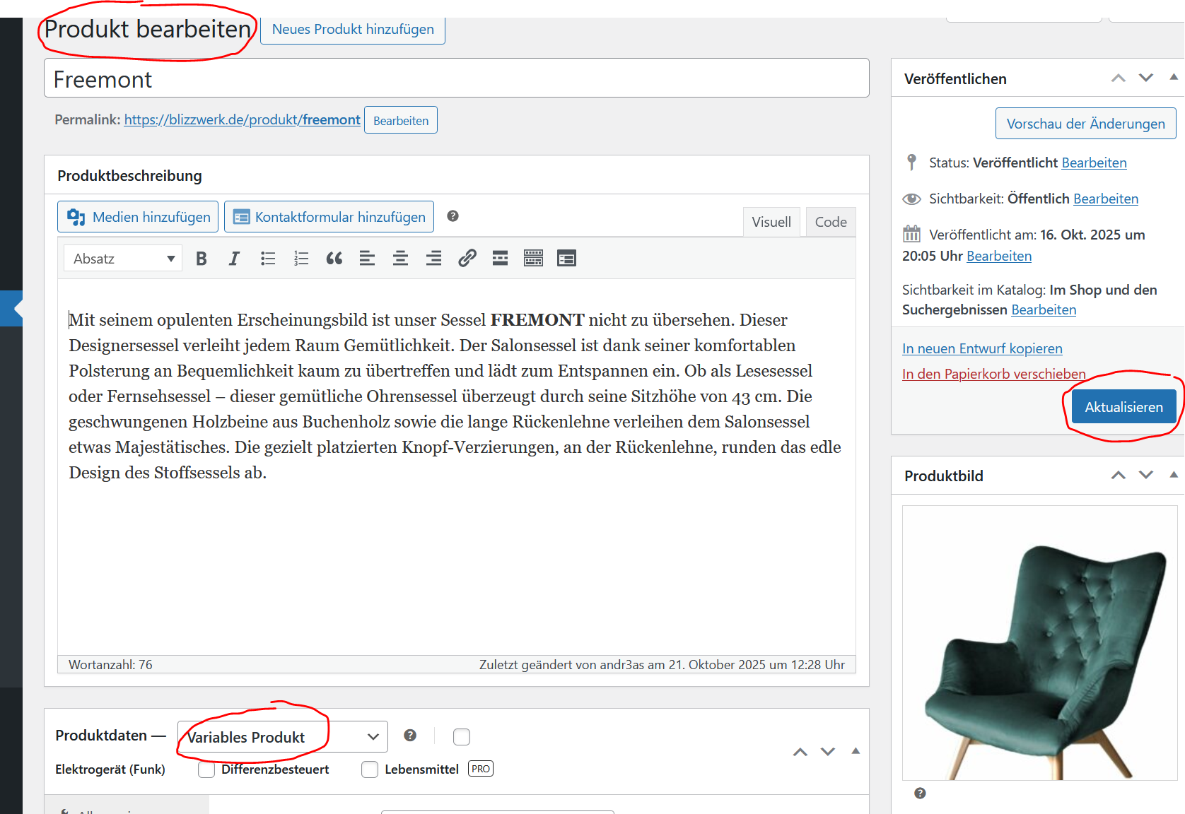

Slide 25
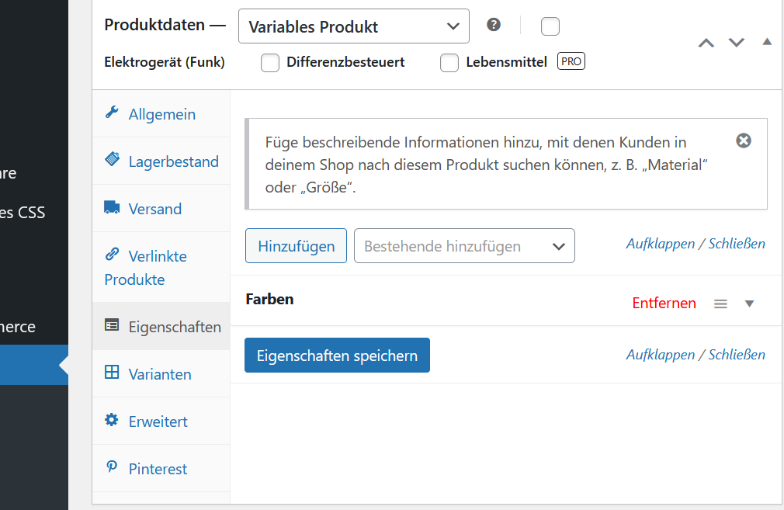
Produkt-spezifische Attribute anlegen I
Es ist ein spezifisches Produkt aufgerufen. Jetzt in den Unter-punkt Eigenschaften klicken.
Hier werden neue Attribute angelegt, z.B.: die Größe (S,M,L) oder – wie im Bild rechts zusehen - die unterschiedlichen Farben
eines Artikels (grau, grün, rot, etc.). Die Werte (in Klammern) können dann einem angelegten Attribut hinzugefügten werden!
Speichern mittels anklicken des blauen Button Eigenschaft speichern. Danach das Produkt speichern mit Aktualisieren (rechts oben)

Slide 26
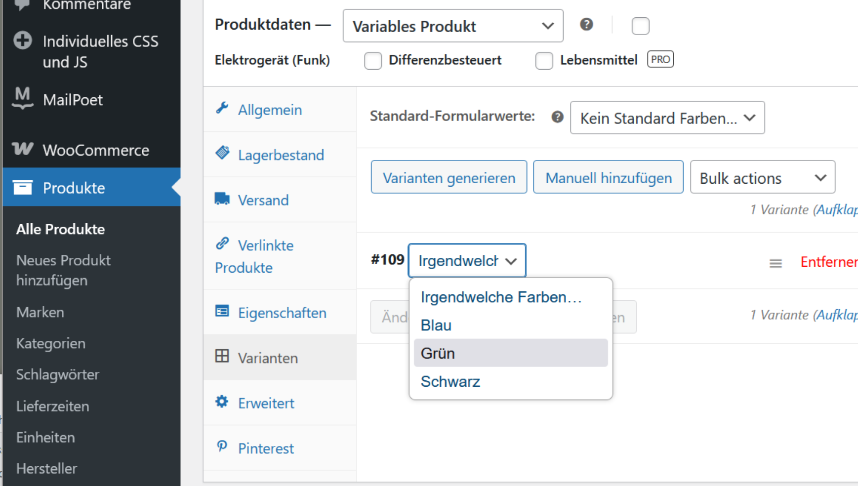
Produkt-spezifische Attribute anlegen II
Anschließend gehen Sie zum Reiter "Varianten" und erstellen die einzelnen Produktvarianten entweder manuell oder automatisch aus den Attributkombinationen.
Für jede Produkt-Variante können Sie dann individuelle Preise, Bilder und weitere spezifische Eigenschaften festlegen.
Nachteil: die Attribute müssen bei jedem Produkt angelegt werden

Slide 27
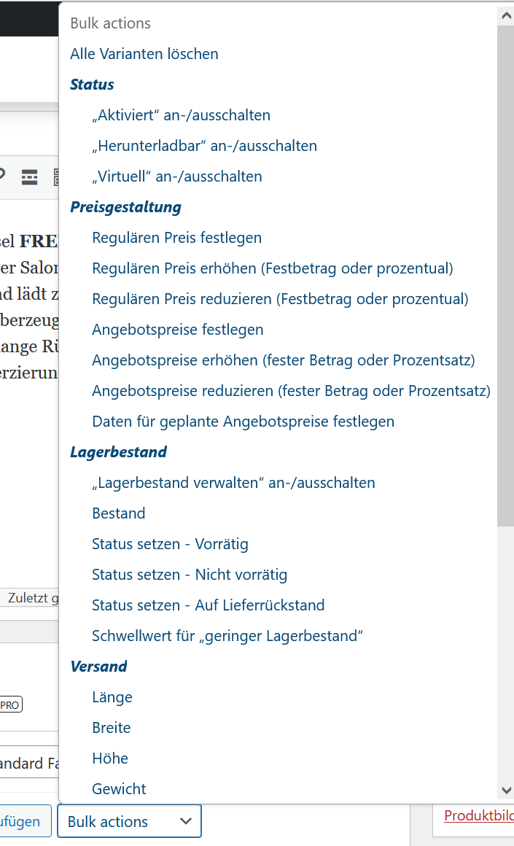
Wenn der Unterpunkt Varianten aktiv ist, gibt es auch den Button Bulk actions zu sehen, in dem die verschiedensten Einträge festgelegt werden können.

Slide 28
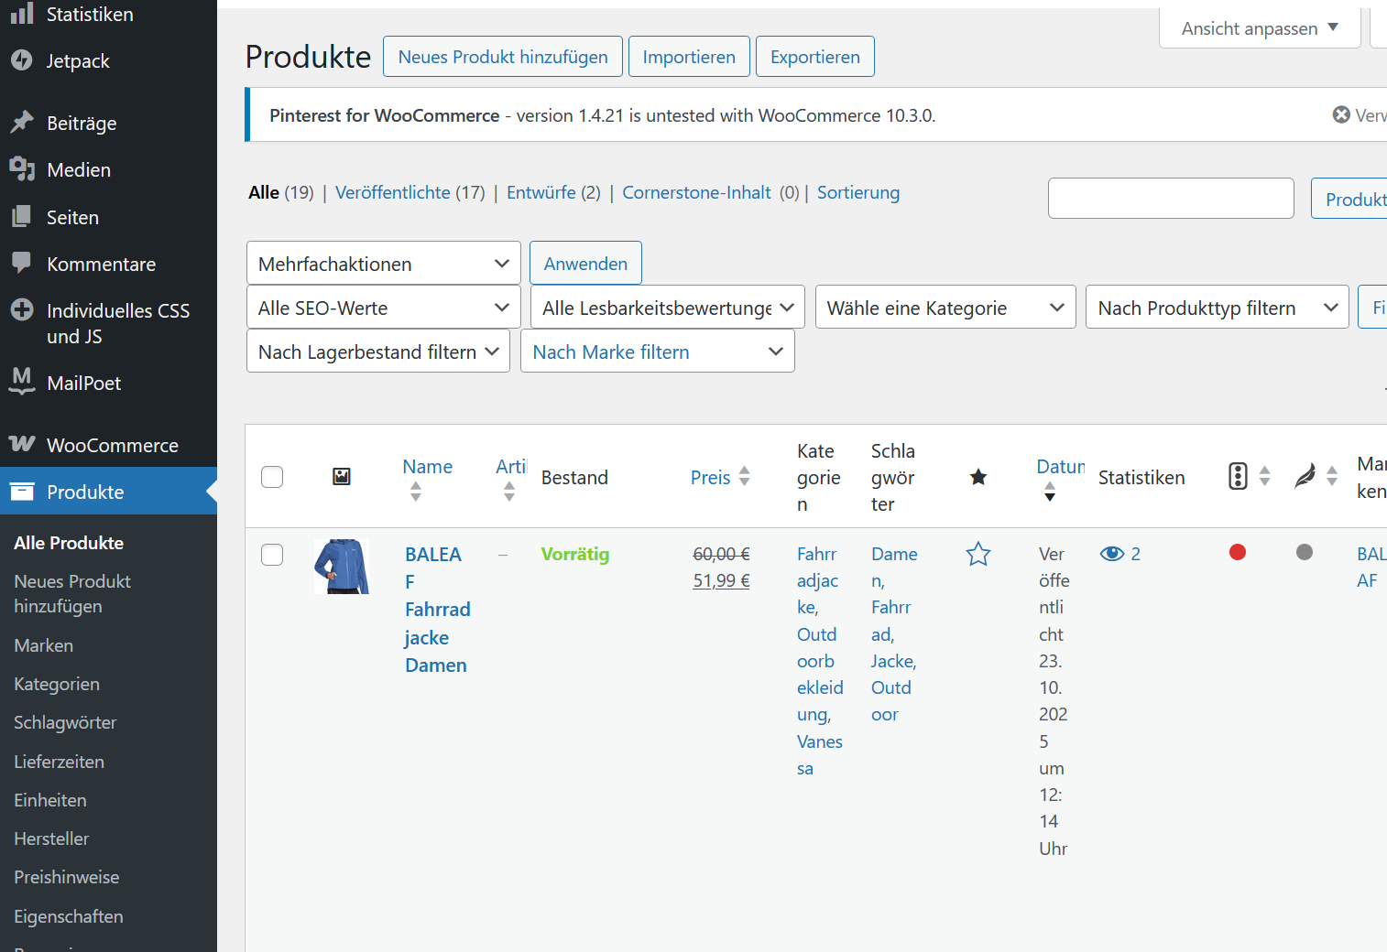
Allgemeine Produkt-„Attribute“ anlegen I
Allgemeine Produkt-“Attribute“ sind in WooCommerce unter Eigenschaften anzulegen!
Auf Produkte klicken.
Sie sehen danach alle Produkte untereinander aufgelistet!
Im Menü links steht weiter unten nochmals der Unterpunkt Eigenschaften.

Slide 29
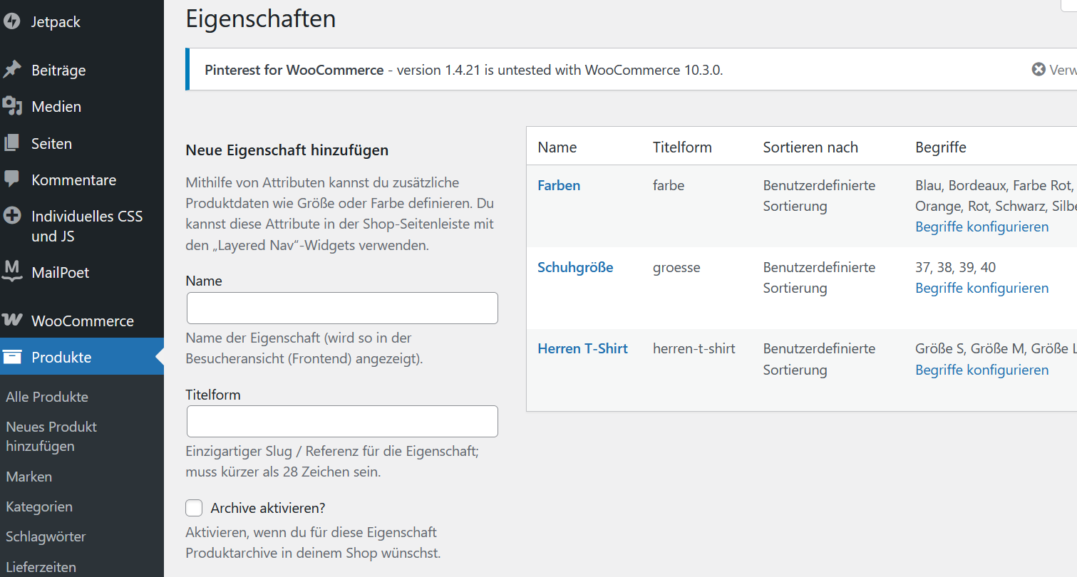
Allgemeine Produkt-„Attribute“ anlegen II
Auf Eigenschaften klicken. Hier werden neue Eigenschaften angelegt (oder bereits angelegte ergänzt), aber diesmal gelten diese FÜR ALLE Produkte, d.h. im Falle eines variablen Produktes stehen die hier eingetragenen Eigenschaften zur Verfügung!
Speichern mittels anklicken des blauen Button Eigenschaft hinzufügen
(links unten)

Slide 30
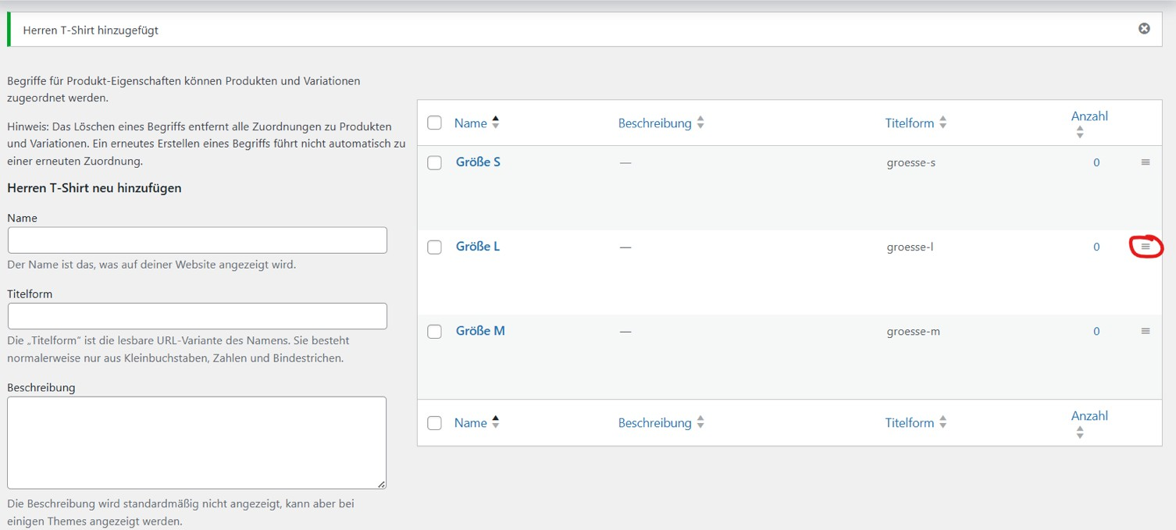
Ist die Reihenfolge nicht mehr ab- oder auf-steigend, weil z.B. weitere Farben oder Größen hin-zugefügt wurden,
Klick + Halten auf die 3 kleinen Striche (rot umringelt!) und dann einfach an die richtige Stelle ziehen (höher oder tiefer).
Empfehlung: immer gleich machen, da mit der Zeit viele Eigenschaften hin-zukommen können und es dann unübersichtlich wird.
Gleiches gilt für Kategorien, Info weiter unten.

Slide 31
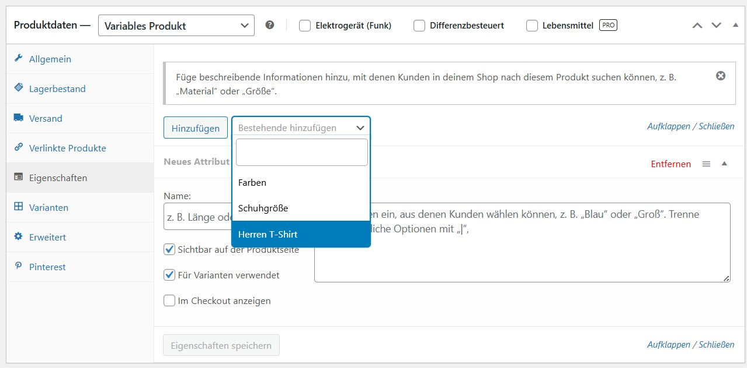
Nach dem Erstellen der Eigenschaft auf Produkte -> Neues Produkt hinzufügen.
Jetzt sieht es in der Maske so aus:

Slide 32
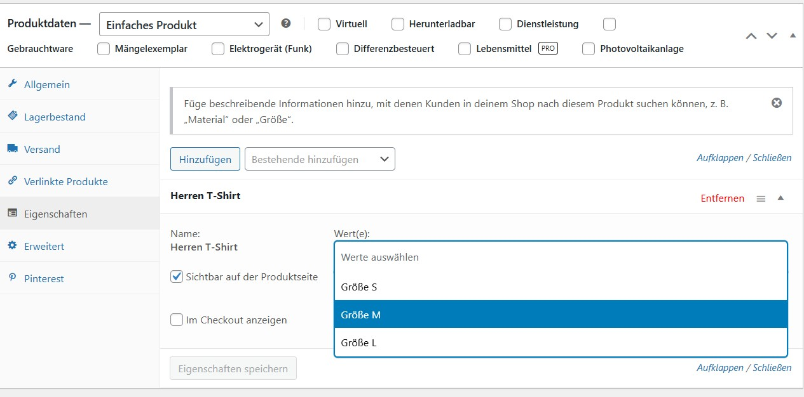


Slide 33
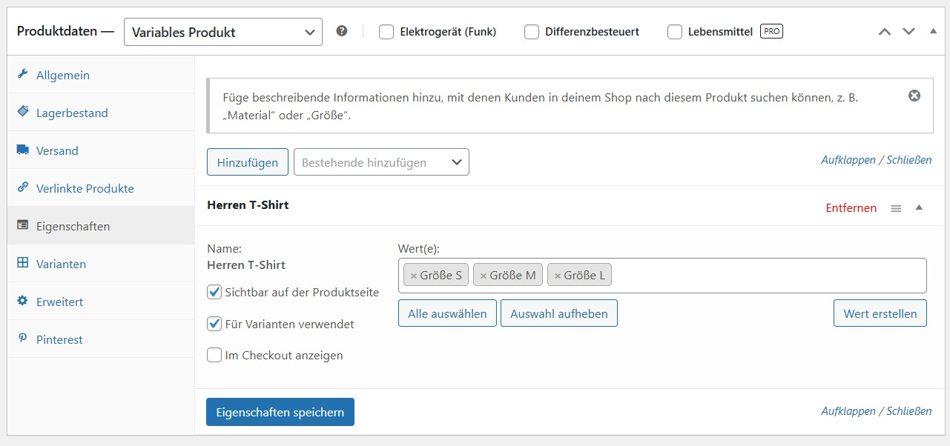

Slide 34
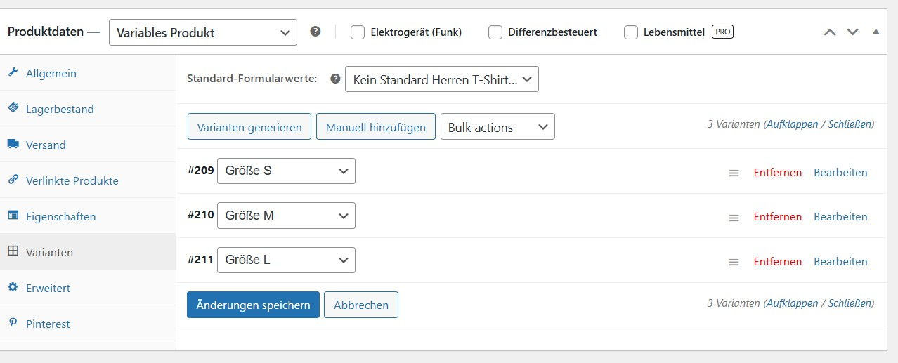
Jetzt noch die Varianten:
Vorteil, jede Variante kann individuell bearbeitet werden: Eigene Artikelnr, eigenes Bild, eigenen Lagerstand (Stückzahl), eigenen Preis (z.B. könnte Größe S € 9,99,
Größe M € 11,99,
Größe L statt
Regulärpreis € 13,99
= Angebotspreis € 7,99)

Slide 35
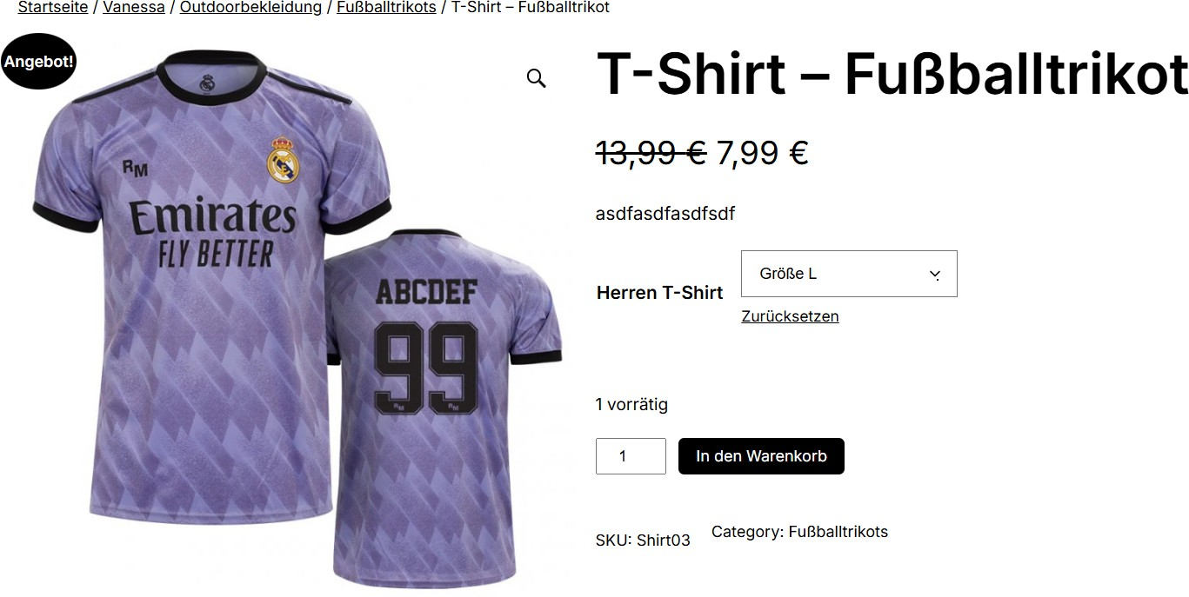

Slide 36
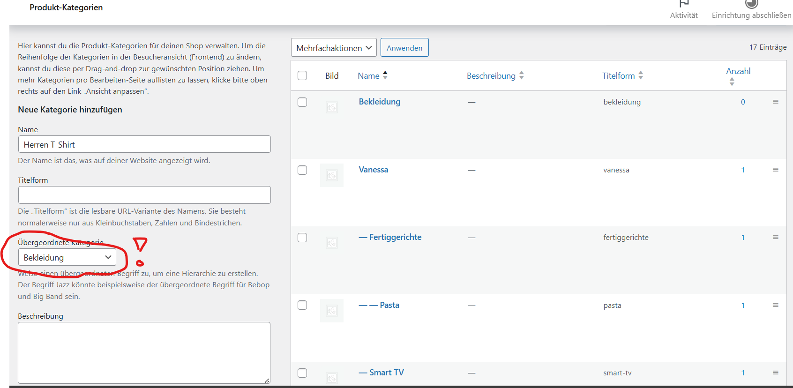
Vorteil des Anlegens allgemeiner Eigenschaften: sie sind jetzt gespeichert, können immer wieder verwendet oder ergänzt werden. Kostet einmal Zeit beim Anlegen, aber langfristig erhöht es den Workflow
Kategorien anlegen:
1.) Über(Haupt)kategorie anlegen (z.B. Bekleidung)
2.) Unterkategorie anlegen
(Herren T-Shirts)
3.) Unterkategorie anlegen
(Damen T-Shirts)
4.) Unter-Unterkategorie anlegen
(T-Shirts langarm)

Slide 37
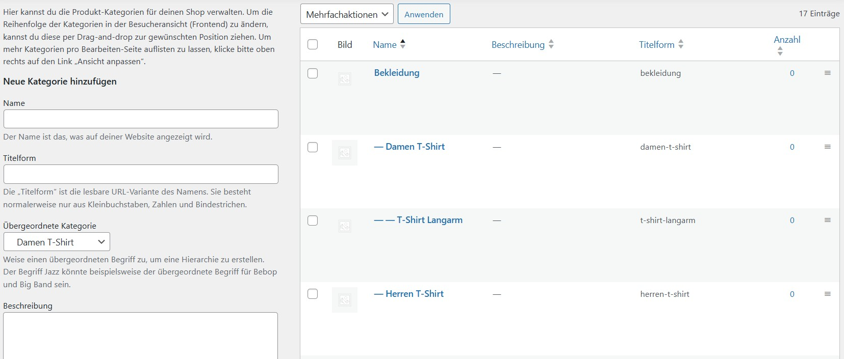
Gut zu erkennen: Bekleidung ist die Hauptkategorie,
- Damen T-Shirt (ein Strich davor
= Merkmal für Unterkategorie) und bei
- - T-Shirt Langarm (zwei Striche davor
= Merkmal für Unter-Unterkategorie)
Wie auch bei den Eigenschaften kann man hier durch Klicken+Halten auf die Positionen die Reihung ändern. In der Maske für „Neues Produkt hinzufügen“ sieht es dann so aus:

Slide 38
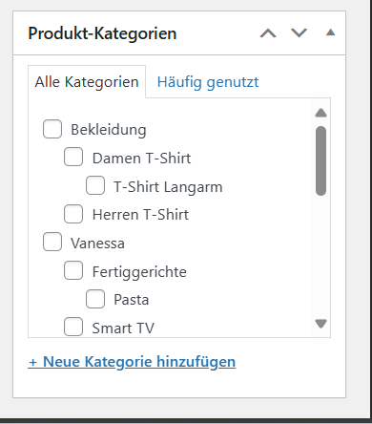
Achtung!
Beim Anlegen allgemeiner Eigenschaften: die Änderung der Reihenfolge/ Position gilt immer für alle Benutzer!

Slide 39
Empfehlenswerte Plugins
Bright Plugin: Produktfilter für WooCommerce: erweiterte Filteroption, mit der Kunden schneller das finden, wonach sie suchen.
WooCommerce Pre-Orders-Plugin: Unser WooCommerce Pre-Orders-Plugin ist ein effizientes System, das sich leicht auf die spezifischen Bedürfnisse eines WooCommerce-Stores übertragen lässt und es Ihnen ermöglicht,
Pre-Sales umfassend zu verfolgen.
Code-Snippets für WordPress (Für Fortgeschrittene)
Code Snippets ermöglicht es, Ihre Website vollständig zu kontrollieren und alles von der Interaktivität und dem Styling im Frontend bis hin zur vollständigen Anpassung des WordPress-Dashboards an Ihren Workflow zu optimieren
Loco Translate für WordPress
Sehr praktisches Plugin, wenn man Änderungen am Wording vornehmen will. Standard-Formulierung im WP ist „vorrätig“ oder „nicht vorrätig“, das kann mit Loco Translate mit wenigen Klicks abgeändert werden z.B. in„lagernd“ und „ausverkauft“. Oder bei Aktions-Artikel statt „Angebot“ ändern in „Sale“.
Yoast SEO
Erst mit diesem Plug-in ist es möglich, einer Wordpress-Seite einen meta-title und eine meta-description „anzuhängen“. Das ist für die Auffindbarkeit der Seite (SEO) für Google extrem wichtig.

Slide 40
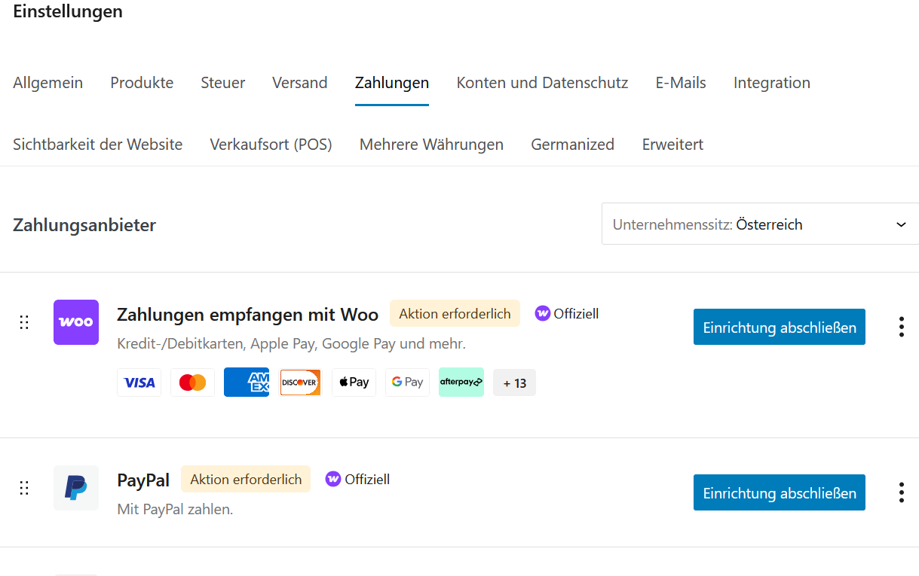
Zahlungs-Anbieter festlegen
Durch die Implementierung von WooCommerce sind mehrere Zahlungsanbieter-Optionen automatisch hinzugekommen..

Slide 41
Übung 1 – aus dem Übungsbuch
Der Onlineshop eines Unternehmens wird um eine Hauptkategorie und eine Unterkategorie erweitert. In dieser Unterkategorie legen Sie einen Artikel an.
Bei der Anlage des Artikels auf einen SEO optimierten Titel, eine verkaufsgerechte Beschreibung (Länge 75 – 150 Wörter) und alle anderen für die Artikelanlage relevanten Inhalte achten. Beachten Sie auch die rechtlichen Aspekte.
Erstellen Sie den Artikel so weit, dass er im Online-Shop angezeigt werden kann.

Slide 42
Übung 1 – aus dem Übungsbuch
Kategorie und Artikelangaben:
Hauptkategorie: Bürotechnik
Unterkategorie: Drucker
Artikelbezeichnung: Dymo LabelWriter 450
Preis: € 139,00
UVP: € 154,00
Beschreibung: Thermischer Etikettdrucker für Adress-, Liefer-, Aktenordner-, Lagerbestandsetiketten, Namensschilder, Barcodes. Geschwindigkeit bis zu 51 Etiketten/min.

Slide 43
Übung 1 – aus dem Übungsbuch
Technische Daten:
Druckertyp: Thermischer Etikettendrucker einfarbig
Breite: 12,7 cm; Tiefe: 18,5 cm; Höhe: 13,3 cm
Max. Auflösung (S/W): 600 dpi x 300 dpi
Mediengrößen: Rolle (bis zu 6,2 cm Breite)
Medienzuführungen: 1 x manueller Einzug – 1 Rolle
Max. Druckbreite: 56 mm
Produktzertifizierungen: FCC Klasse B bescheinigt, TÜV, TÜV GS, C-Tick, IEC 60950, CB, FCC Part 15, FCC, RoHS, cTUVus
Druck ca. 5 Sekunden nach Druckbefehl
Inkl. Netzadapter und Software

Slide 44
Workshopteil

Slide 45
Workshop - Aufgaben
Schaut euch das YT- Video zum Thema „Produkte anlegen und verwalten“ an.
https://www.youtube.com/watch?v=mYx_HWAYk7k
Macht alle Übungen von den Übungsbeispielen fertig.
Legt einen oder mehrere Artikel zu eurem Online-Shop an (Übung macht den Meister ;-)).
Legt einen oder mehrere Artikel + Artikelvarianten an.

